Slide 1

범죄사건 데이터 분석 및 시각화 with Python
자바 기반 빅데이터 시각화 개발자 양성과정
ver 1.0.0
1팀
백동민, 김용욱, 김종연, 봉세연, 이규복, 홍지희

Slide 2
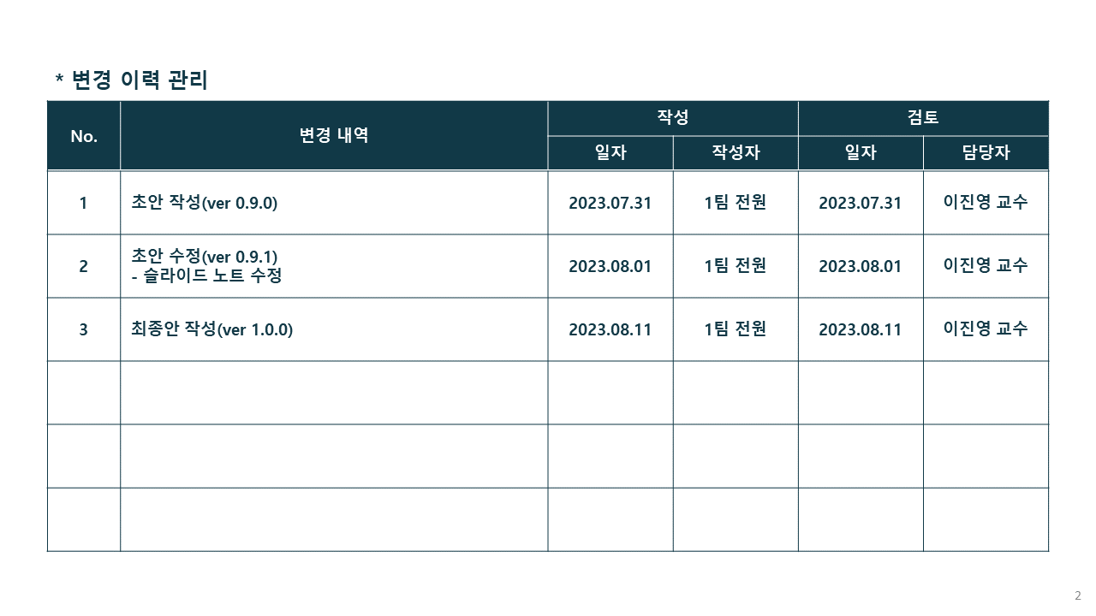

* 변경 이력 관리
No. | 변경 내역 | 작성 |  | 검토
 |  | 일자 | 작성자 | 일자 | 담당자
1 | 초안 작성(ver 0.9.0) | 2023.09.14 | 1팀 전원 | 2023.09.14 | 이진영 교수
2 | 초안 수정(ver 0.9.0) | 2023.09.21 | 1팀 전원 | 2023.09.21 | 이진영 교수
3 | 최종안 작성(ver 1.0.0) | 2023.09.22 | 1팀 전원 | 2023.09.22 | 이진영 교수

Slide 3
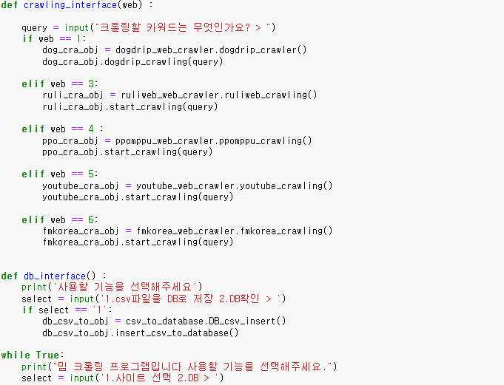
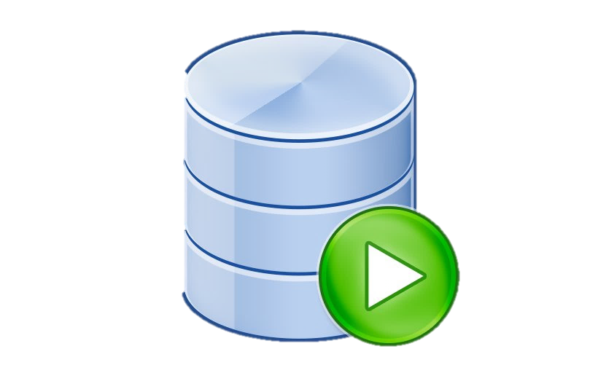



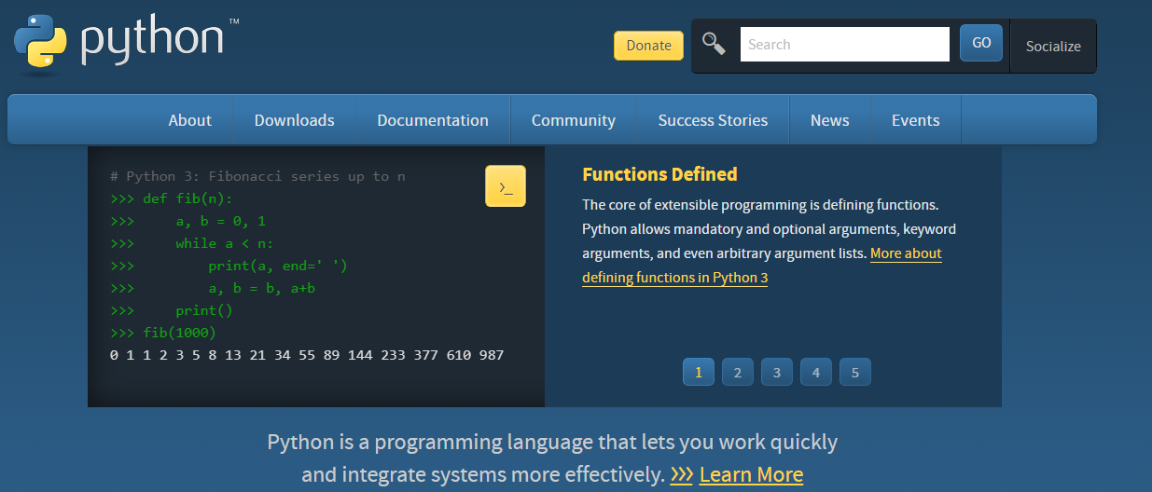
04
Development Environment
범죄사건 데이터 분석 및 시각화 with Python

Slide 4

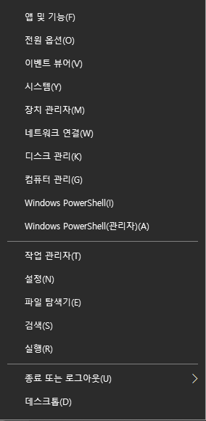
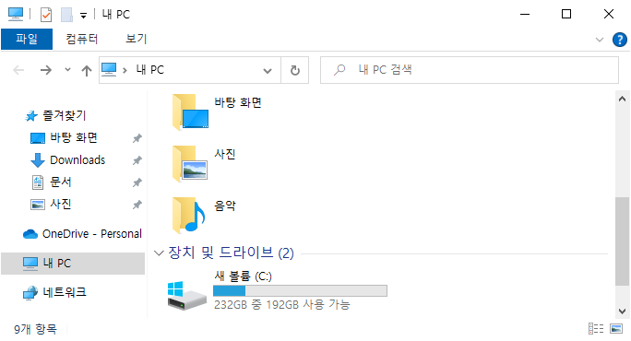

01 폴더 생성
시작 버튼 마우스 오른쪽 버튼 클릭
파일 탐색기(E) 클릭
새 볼륨 (C:) 더블 클릭
1
마우스 오른쪽 버튼 클릭
2
클릭
3
더블 클릭

Slide 5
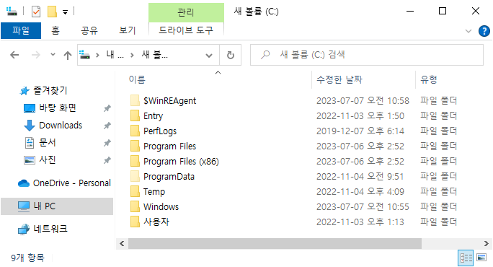
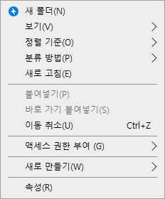
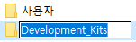
01 폴더 생성
4. 빈(흰색) 공간에서 마우스 오른쪽 버튼 클릭
5. 새 폴더(N) 클릭
6. 새 폴더 클릭하고, 키보드 F2 키 누르기
7. Development_Kits 입력 후, 빈(흰색) 공간 클릭
8. Development_Kits 폴더 더블 클릭
4
빈(흰색) 공간에서
마우스 오른쪽 버튼 클릭
5
클릭
6
7
8
클릭
클릭 후,
키보드 F2 버튼 누르기
더블 클릭
* Development_Kits 위치: C:\Development_Kits

Slide 6
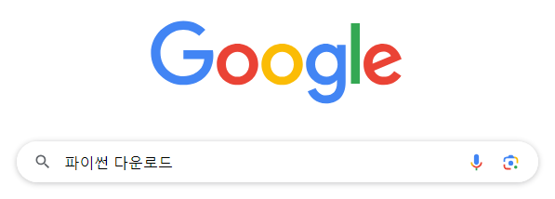
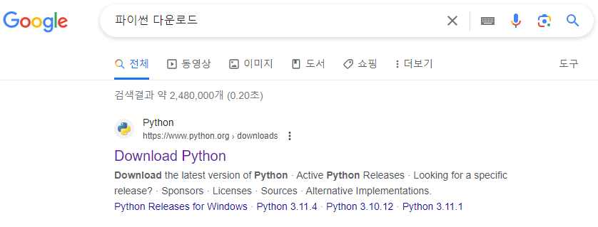

02 파이썬 다운로드 및 설치
1. 구글 검색창에 파이썬 다운로드 입력 후, 검색
2. Download Python 클릭
1
2
클릭

Slide 7
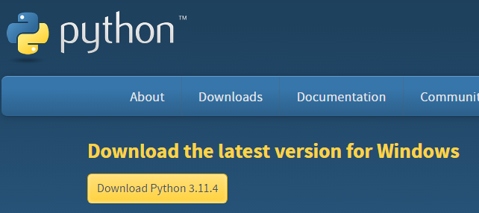

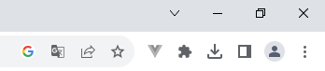
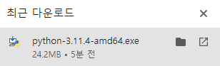
02 파이썬 다운로드 및 설치
3. Download Python 3.11.4 클릭
* 3번에 Download Python 3.11.4 로 되어있지 않다면 슬라이드 8 페이지 참고
4. 다운로드 버튼 클릭
5. 폴더 열기 버튼 클릭
3
클릭
4
클릭
5
클릭

Slide 8
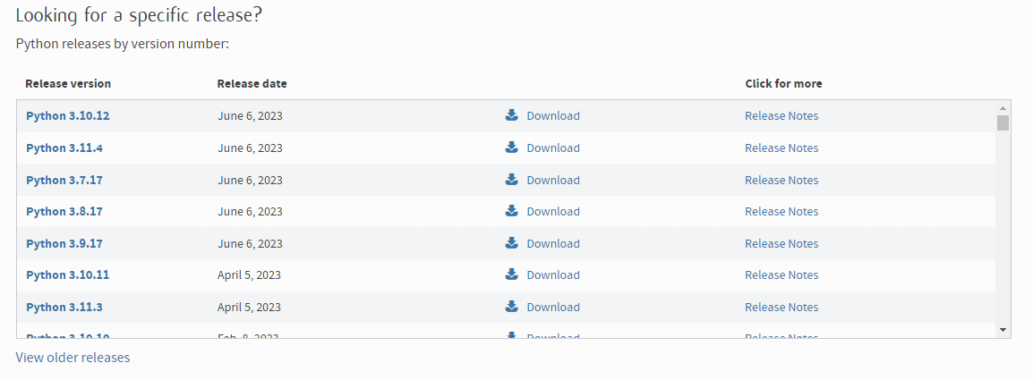
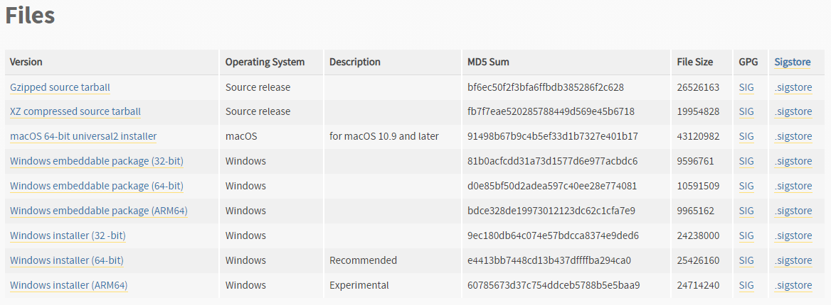
02 파이썬 다운로드 및 설치
* 슬라이드 7 페이지에서 Python 3.11.4를 다운 받은 경우, 슬라이드 9 페이지로 이동
3.1. Python 3.11.4 클릭
3.2. Windows embeddable package (64-bit) 클릭
* Files가 보이지 않는다면 아래로 스크롤
3.1
클릭
4
4. 다운로드 버튼 클릭
5. 폴더 열기 버튼 클릭
클릭
3.2
클릭
5
클릭

Slide 9
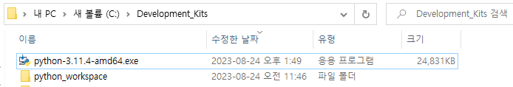
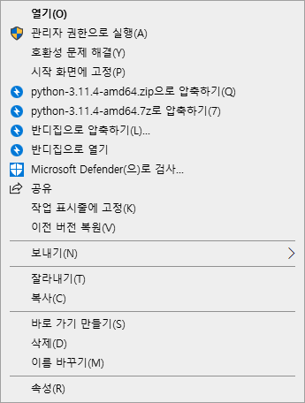
02 파이썬 다운로드 및 설치
6
6. 다운로드 받은 python-3.11.4-amd64.exe가
C:\Development_Kits 위치에 없으면, C:\Development_Kits로 옮기기*
7. Development_Kits 폴더에 있는 python-3.11.4-amd64.exe
마우스 오른쪽 버튼 클릭
8. 관리자 권한으로 실행(A) 클릭 후, 팝업창 뜨면, 예 클릭
* 옮기기
1) 옮길 대상이 있는 폴더와 옮기고 싶은 위치의 폴더를 화면에 띄우기
2) 옮길 대상을 클릭 후, 옮기고 싶은 위치의 폴더에 끌고 오기
7
마우스 오른쪽 버튼 클릭
8
클릭

Slide 10
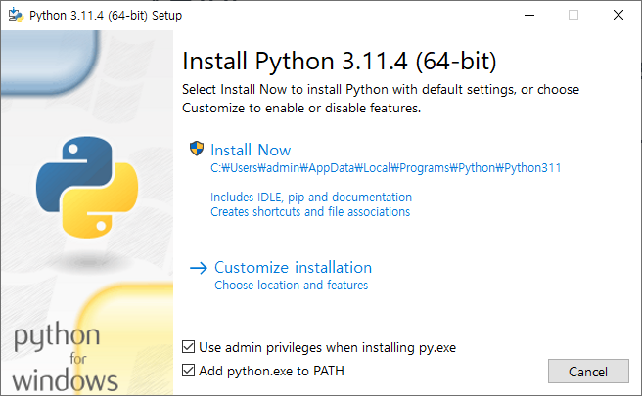
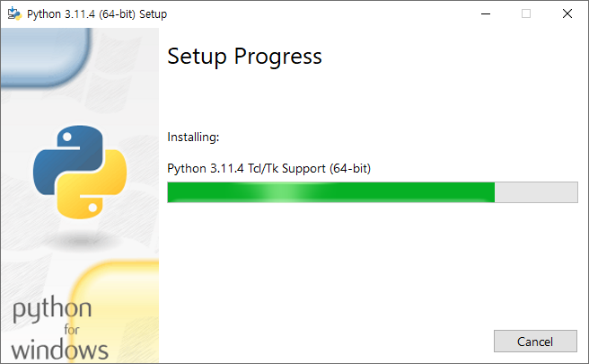
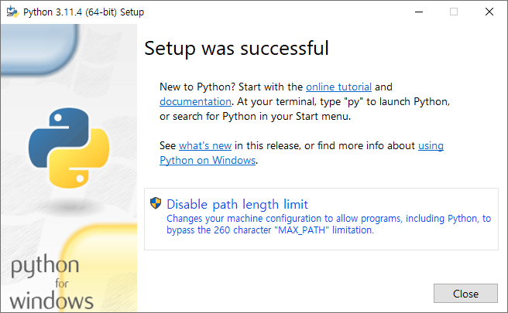
02 파이썬 다운로드 및 설치
9. Use admin privileges when installing py.exe 체크 박스에 V 표시 되어있는 지 확인 후,
Add python.exe to PATH 체크 박스에 V 표시 되어있는 지 확인
10. Install Now 클릭
11. Close 버튼 클릭
10
클릭
9
11
클릭

Slide 11
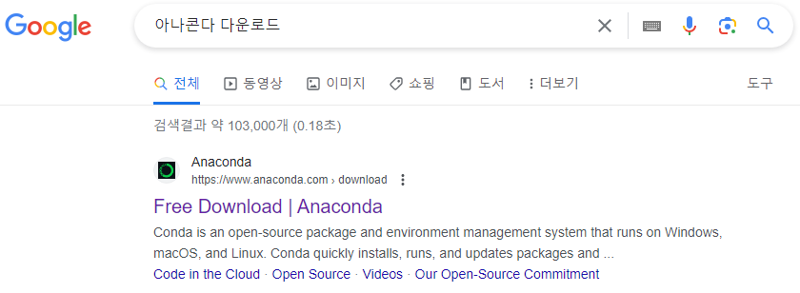
03 아나콘다 다운로드 및 설치
1. 구글 검색창에 아나콘다 다운로드 입력 후, 검색
2. Free Download | Anaconda 클릭
1
2
클릭

Slide 12

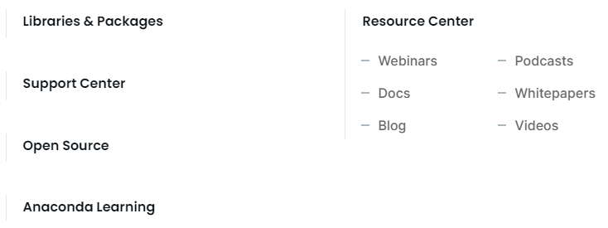
03 아나콘다 다운로드 및 설치
3
클릭
3. Resources 클릭
4. Docs 클릭
4
클릭

Slide 13
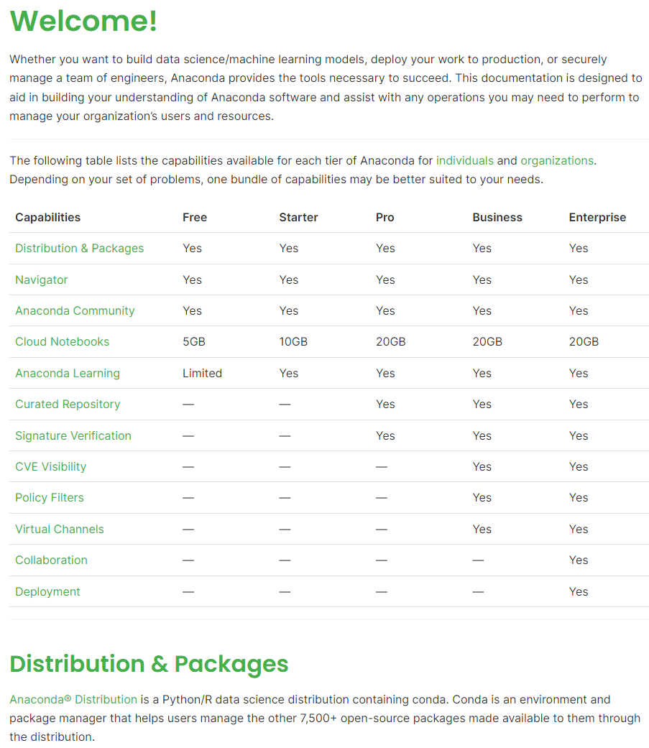
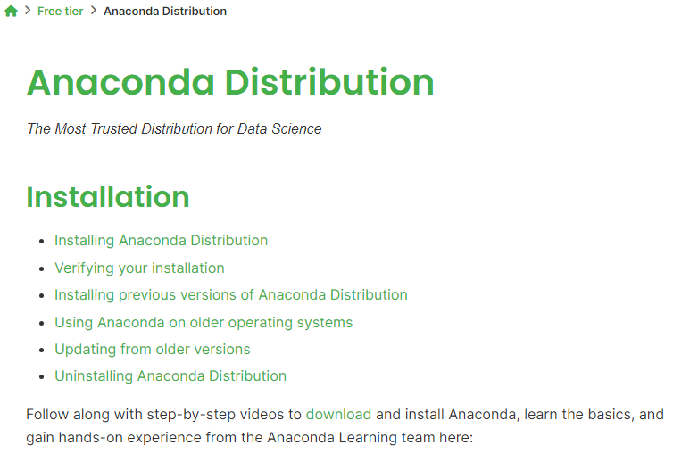

03 아나콘다 다운로드 및 설치
5. Anaconda^{R} Distribution 클릭
6. Installing previous versions of Anaconda Distribution 클릭
6
클릭
5
클릭

Slide 14
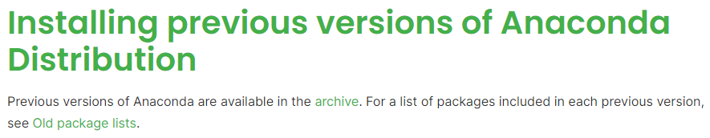
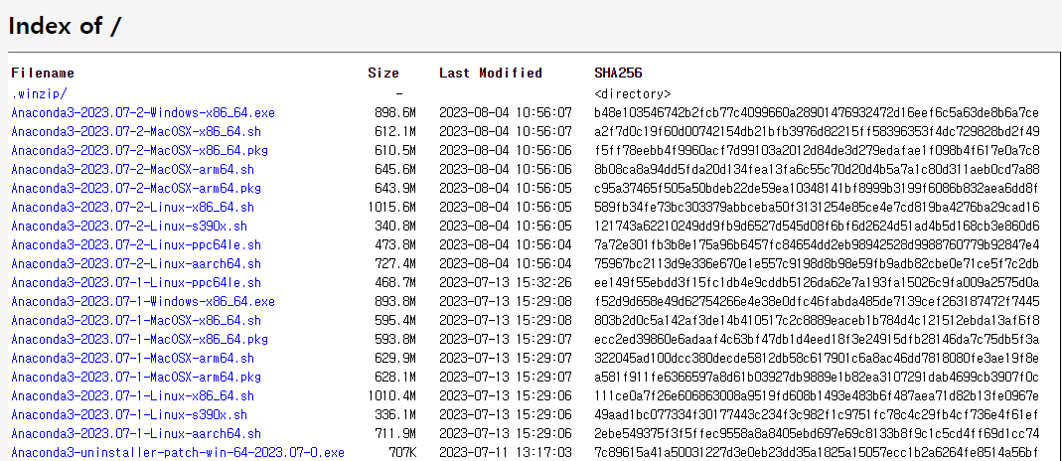
03 아나콘다 다운로드 및 설치
7
클릭
7. archive 클릭
8. Anaconda3-2023.07-1-Windows-x86_64.exe 클릭
8
클릭

Slide 15
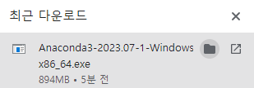
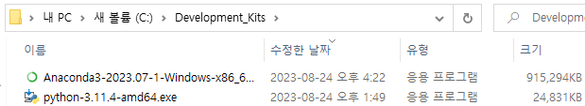
03 아나콘다 다운로드 및 설치
9. 다운로드 버튼 클릭
10. 폴더 열기 클릭
11. 다운로드 받은 Anaconda3-2023.07-1-Windows-x86_64.exe가
C:\Development_Kits 위치에 없으면, C:\Development_Kits로 옮기기*
9
클릭
10
클릭
11
* 옮기는 방법은 슬라이드 9 페이지 옮기기 참고

Slide 16
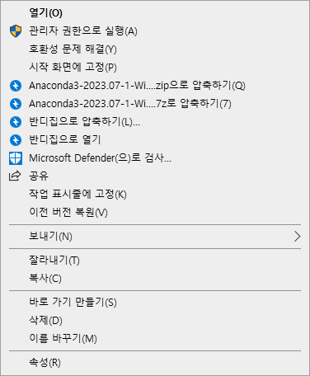
03 아나콘다 다운로드 및 설치
12
마우스 오른쪽 버튼 클릭
13
클릭
12. Development_Kits 폴더에 있는 Anaconda3-2023.07-1-Windows-x86_64.exe
마우스 오른쪽 버튼 클릭
13. 관리자 권한으로 실행(A) 클릭 후, 팝업창 뜨면, 예 클릭

Slide 17
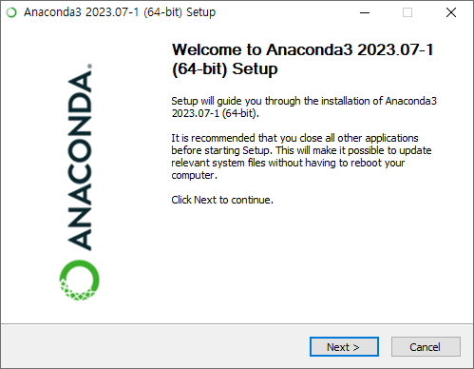
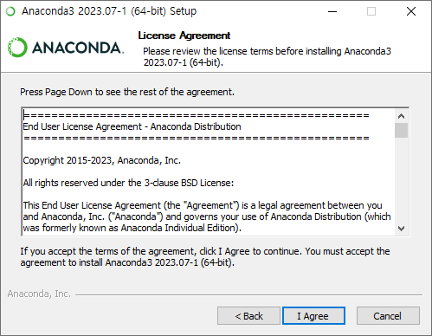
03 아나콘다 다운로드 및 설치
14. Next > 버튼 클릭
15. I Agree 버튼 클릭
14
클릭
15
클릭

Slide 18
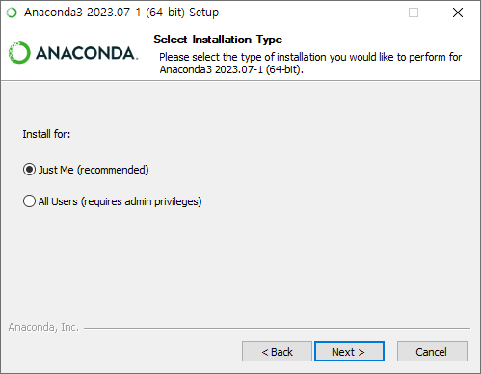
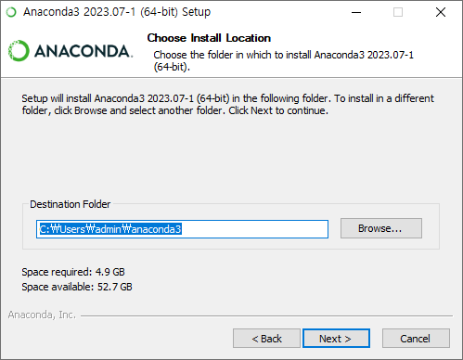
03 아나콘다 다운로드 및 설치
16. Just Me (recommended) 클릭
17. Next > 버튼 클릭
18. Next > 버튼 클릭
16
클릭
17
클릭
18
클릭

Slide 19
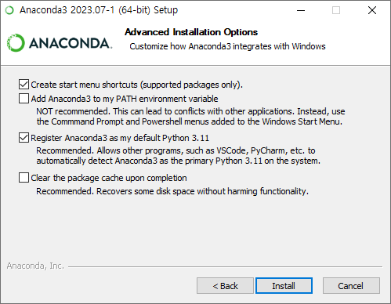
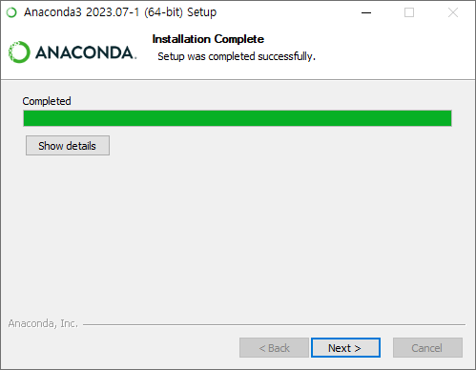
03 아나콘다 다운로드 및 설치
19. Create start menu shortcuts (supported packages only).
체크 박스에 V 표시 되어있는지 확인
20. Register Anaconda3 as my default Python 3.11
체크 박스에 V 표시 되어있는지 확인
19
20
21
클릭
21. Install 버튼 클릭
22. Next > 버튼 클릭
22
클릭

Slide 20
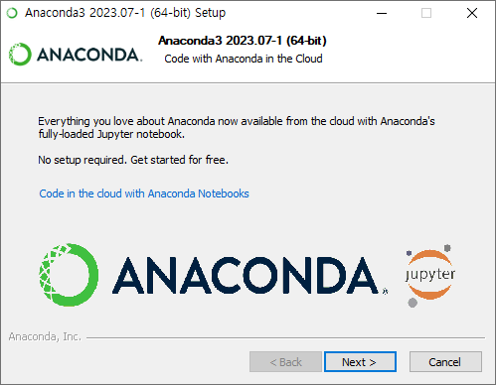
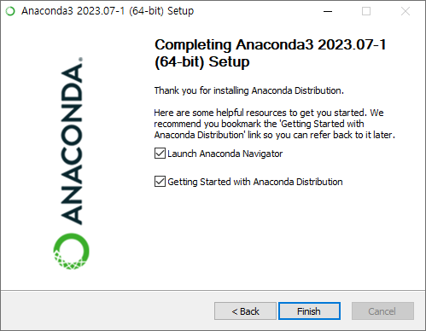
03 아나콘다 다운로드 및 설치
23. Next > 버튼 클릭
24. Launch Anaconda Navigator 와 Getting Started with Anaconda Distribution
체크 박스에 V 표시 되어있는지 확인
25. Finish 버튼 클릭
23
24
클릭
25
클릭

Slide 21
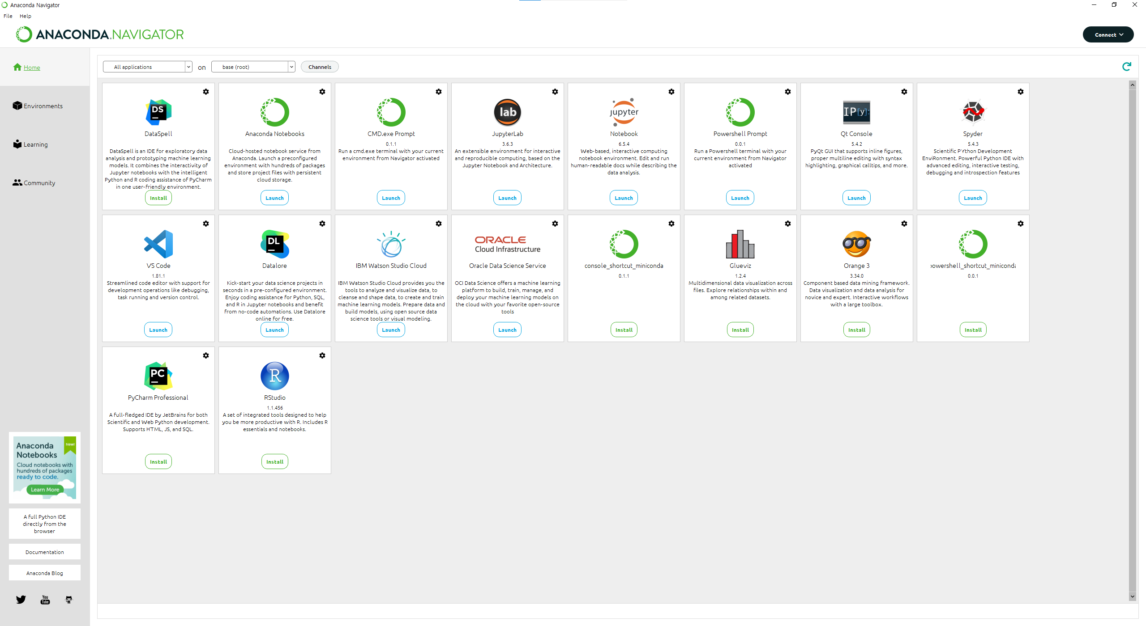
03 아나콘다 다운로드 및 설치
26
26. 26번과 같은 창이 뜨고, 꺼지면 설치 완료

Slide 22
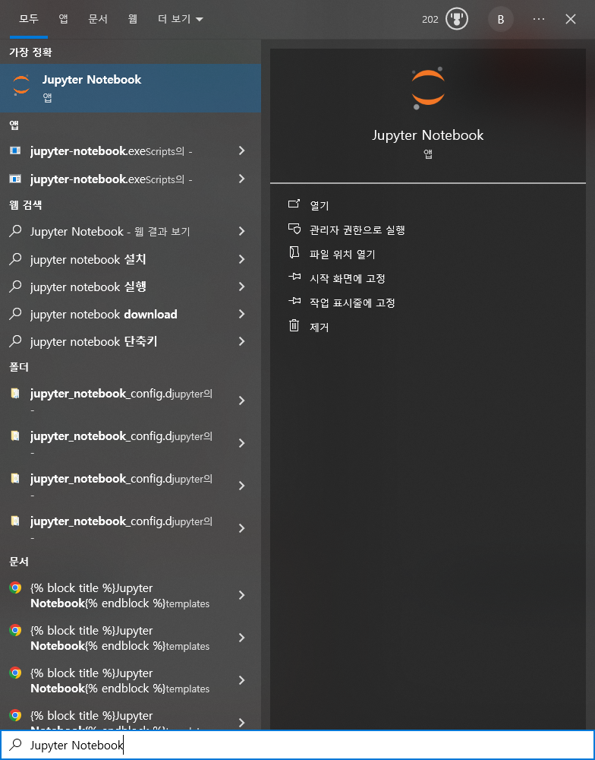
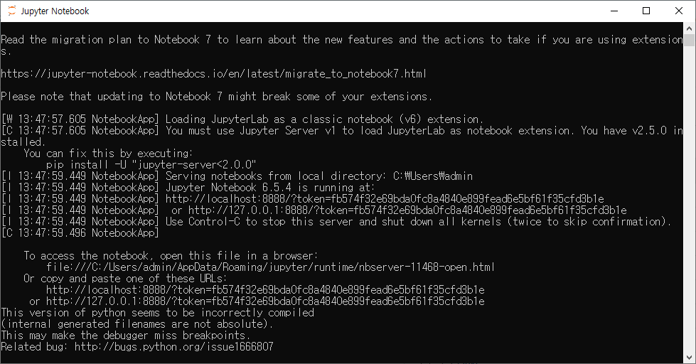

04 그래프 관련 폴더 생성
1. 찾기 버튼 클릭
2. Jupyter Notebook 검색
3. 관리자 권한으로 실행 클릭 후, 팝업창 뜨면, 예 클릭
4. Jupyter Notebook이 실행 되면, 작업하고 있는 디렉토리의 경로를 확인 후, * 복사
5. 닫기
1
클릭
5
3
클릭
4
2
* 복사: 키보드 Ctrl + c 키 동시에 누르기

Slide 23
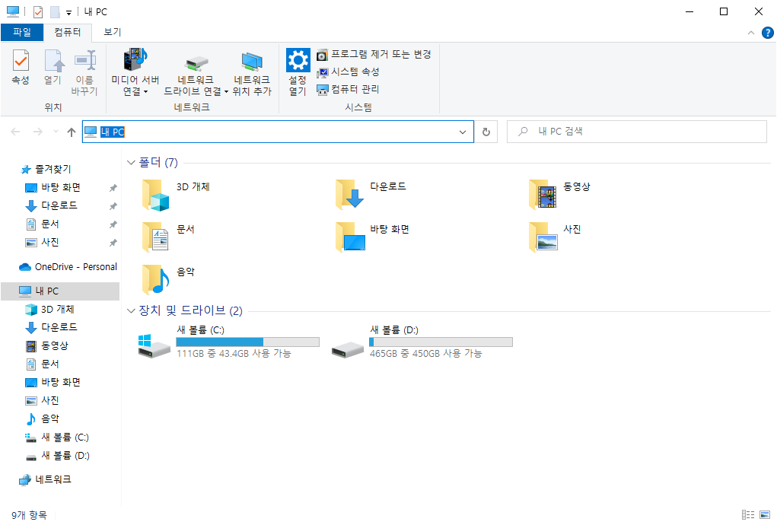
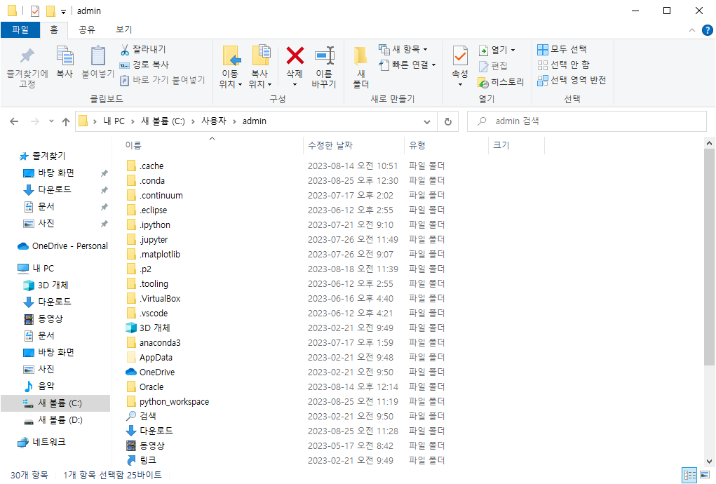
04 그래프 관련 폴더 생성
6. 6번 부분을 클릭 후, 4번에서 복사한 디렉토리의 경로 붙여넣고*,
키보드 Enter 키 누르기
→ 6번 하기 전, 슬라이드 4 페이지 1-2번 해주기
7. 해당 경로에서 python_workspace 폴더 생성*
* 붙여넣기: 키보드 Ctrl + v 키 동시에 누르기
* 폴더 생성 및 폴더명 바꾸는 방법은 슬라이드 5 페이지 5-7번 참조
6
클릭, 4번에서 복사한 디렉토리 경로 붙여넣고, 키보드 Enter 키 누르기
7
폴더 생성 후, 더블 클릭

Slide 24
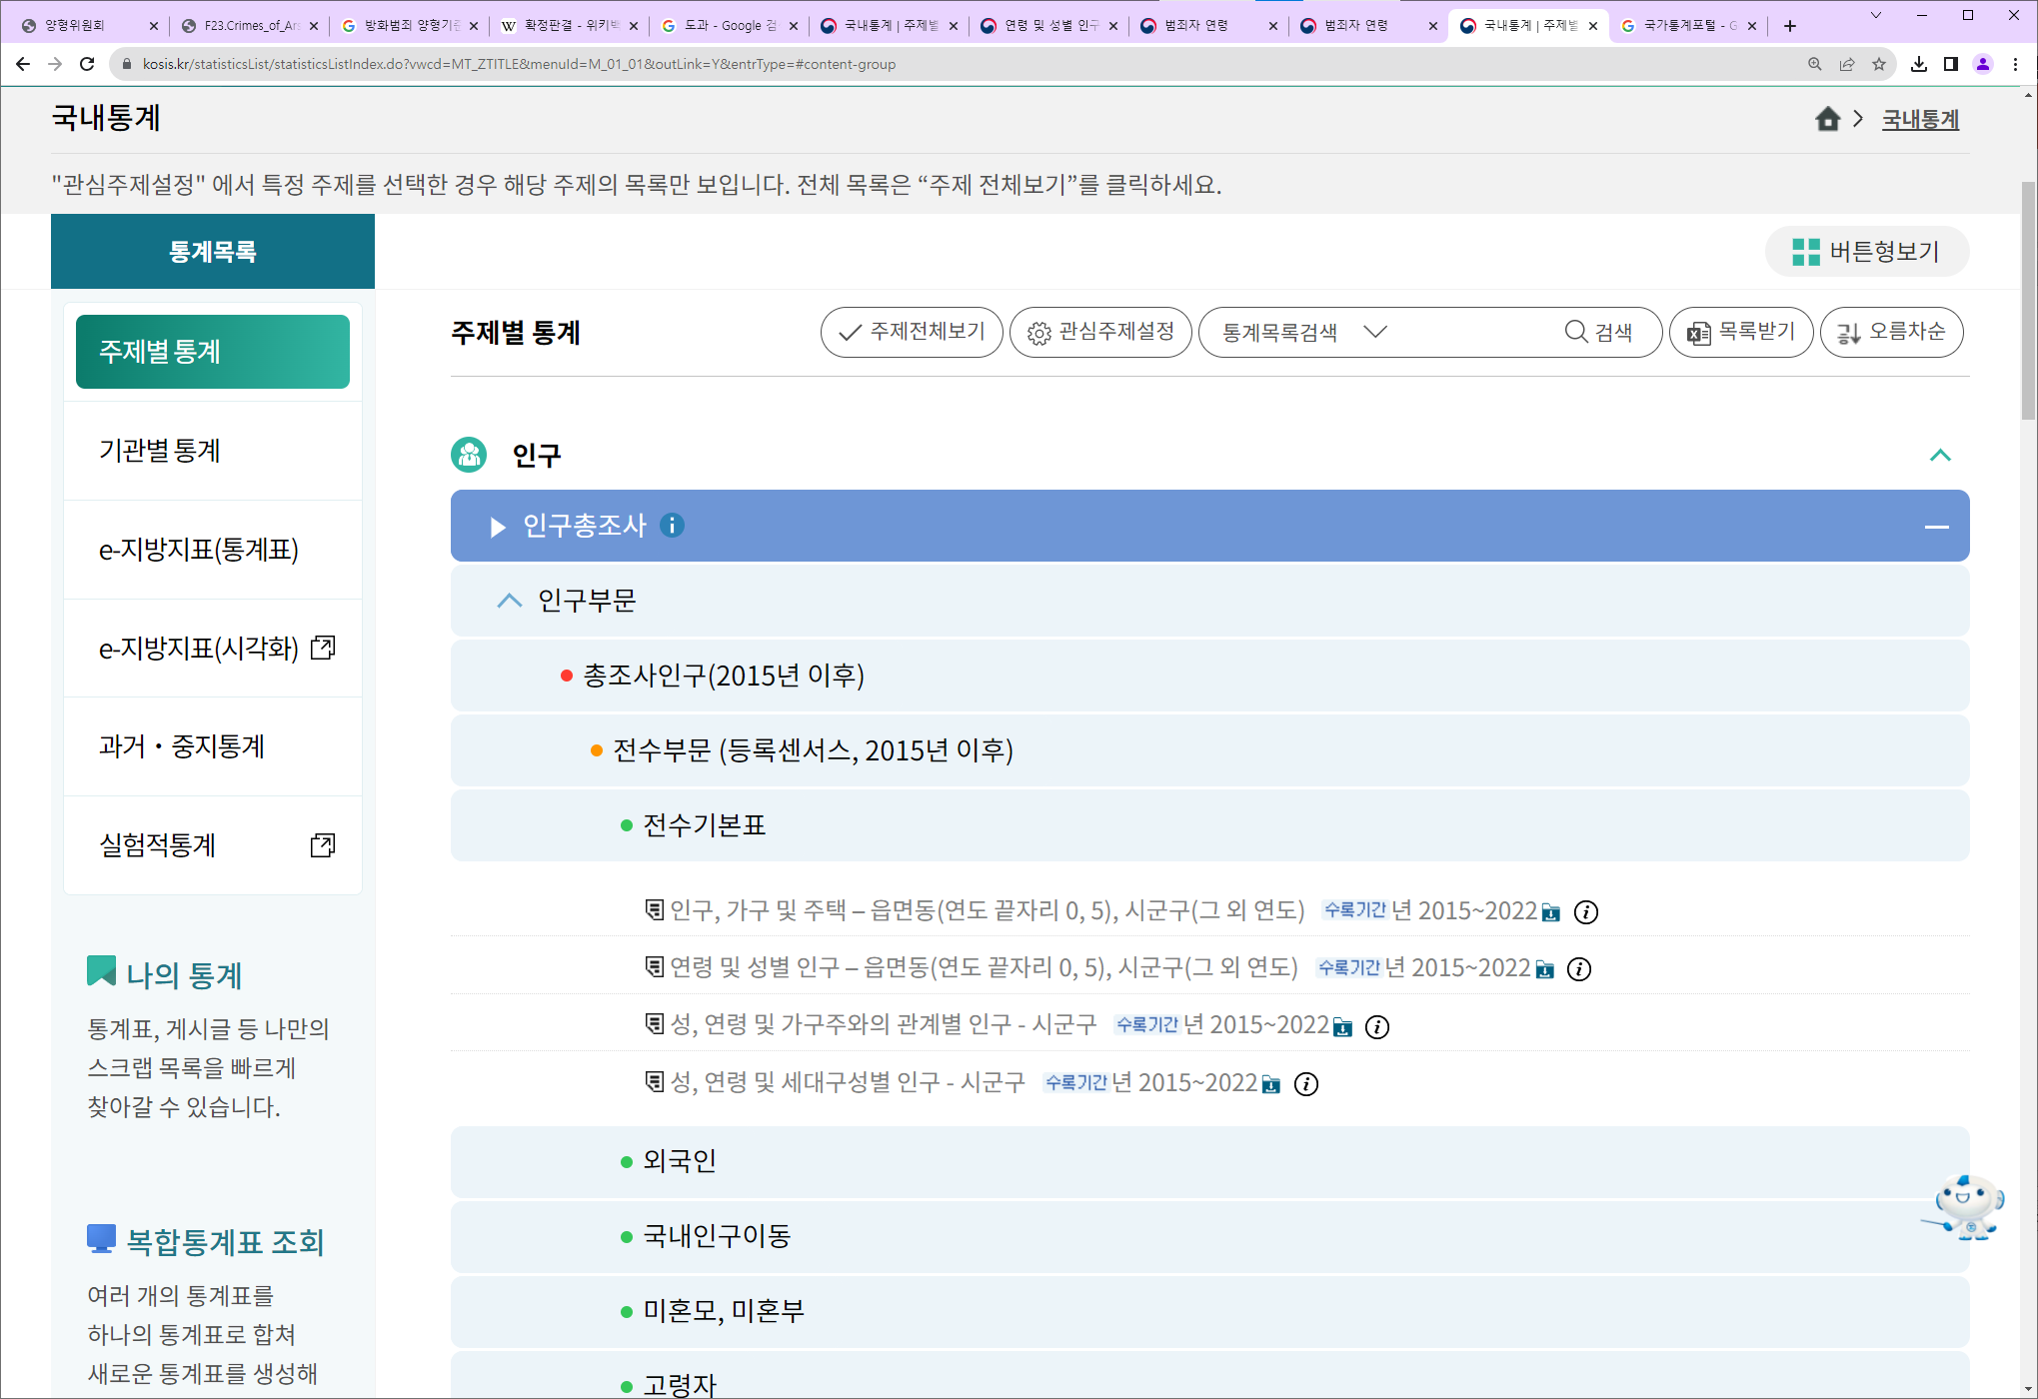
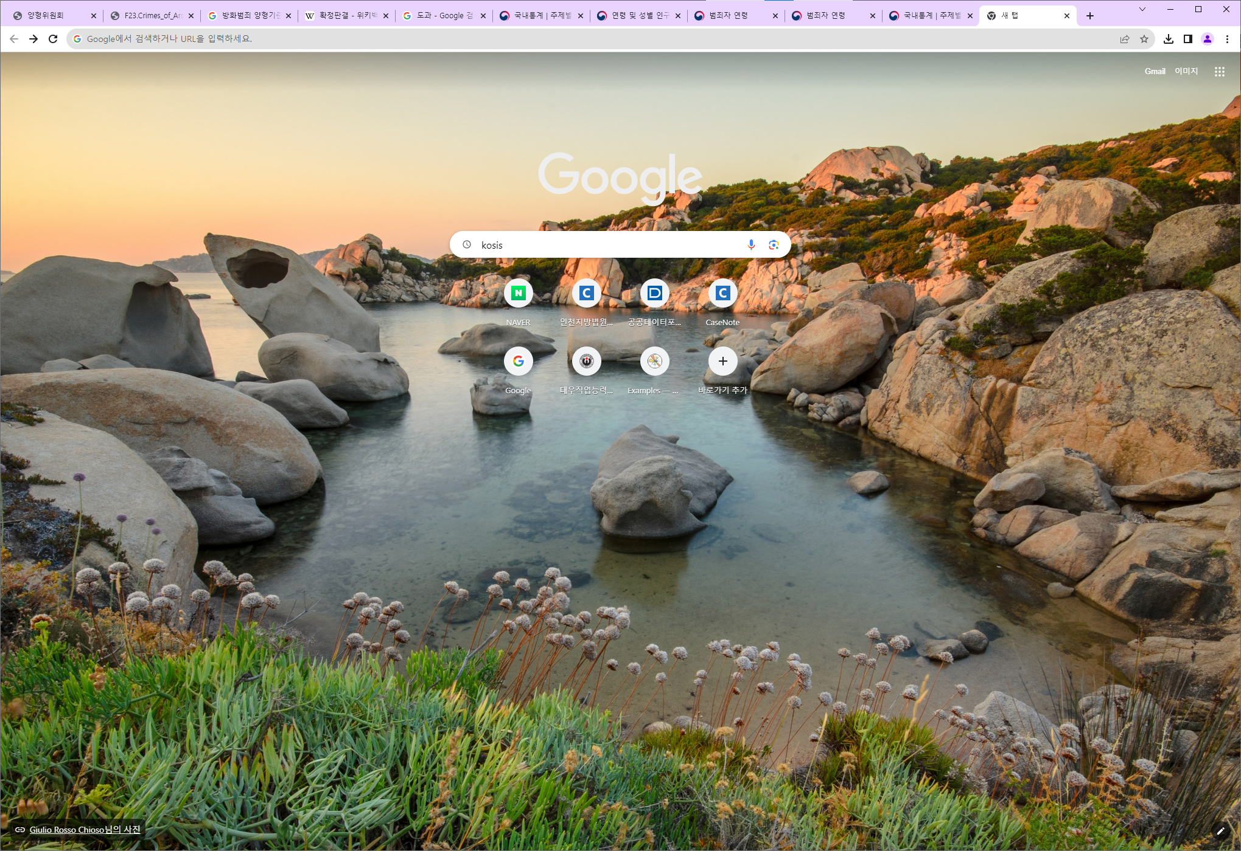
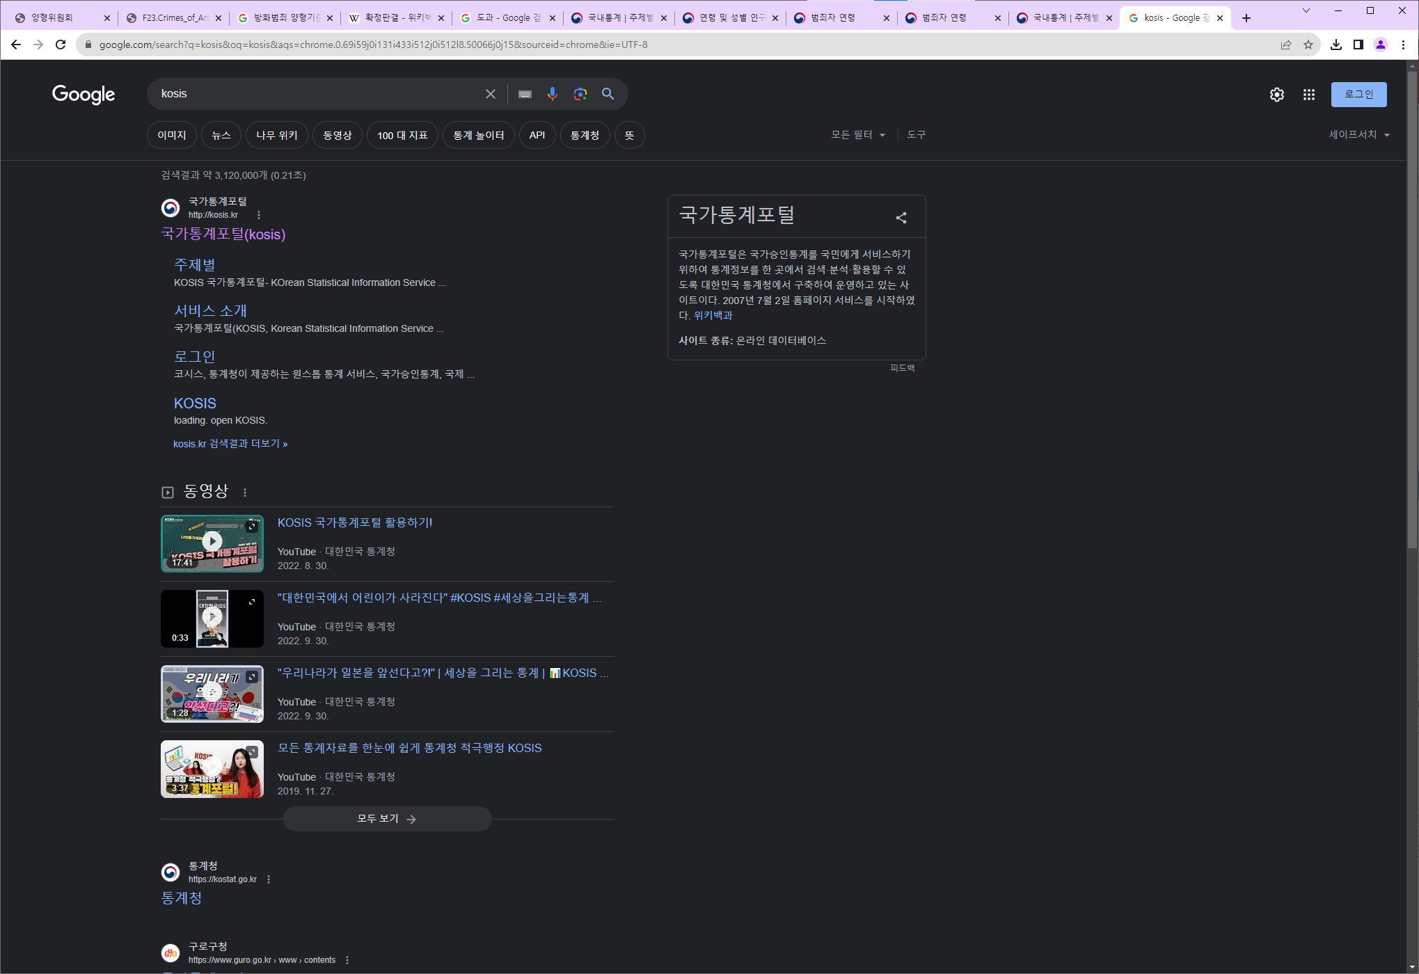
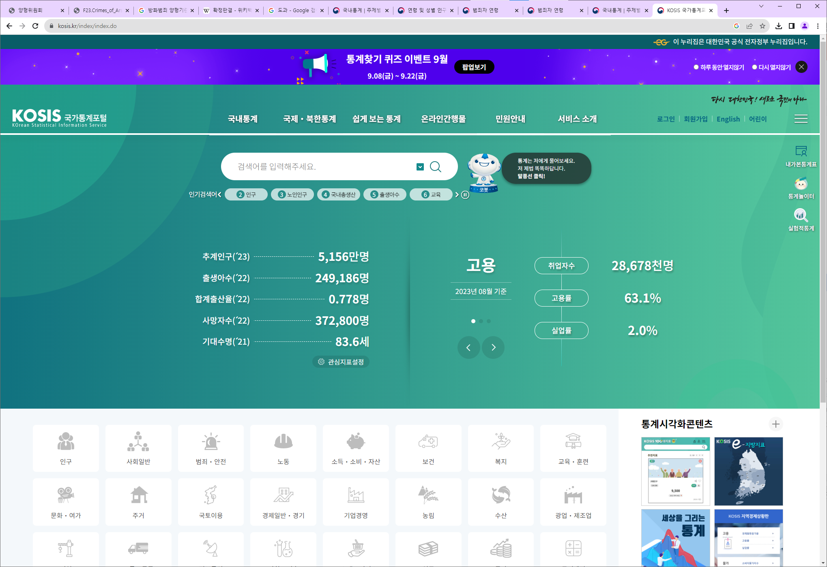
05 범행동기 데이터 수집
Kosis(국가통계포털) 검색
국가통계포털 클릭
쉽게 보는 통계 마우스 호버
1
2
3
클릭

Slide 25
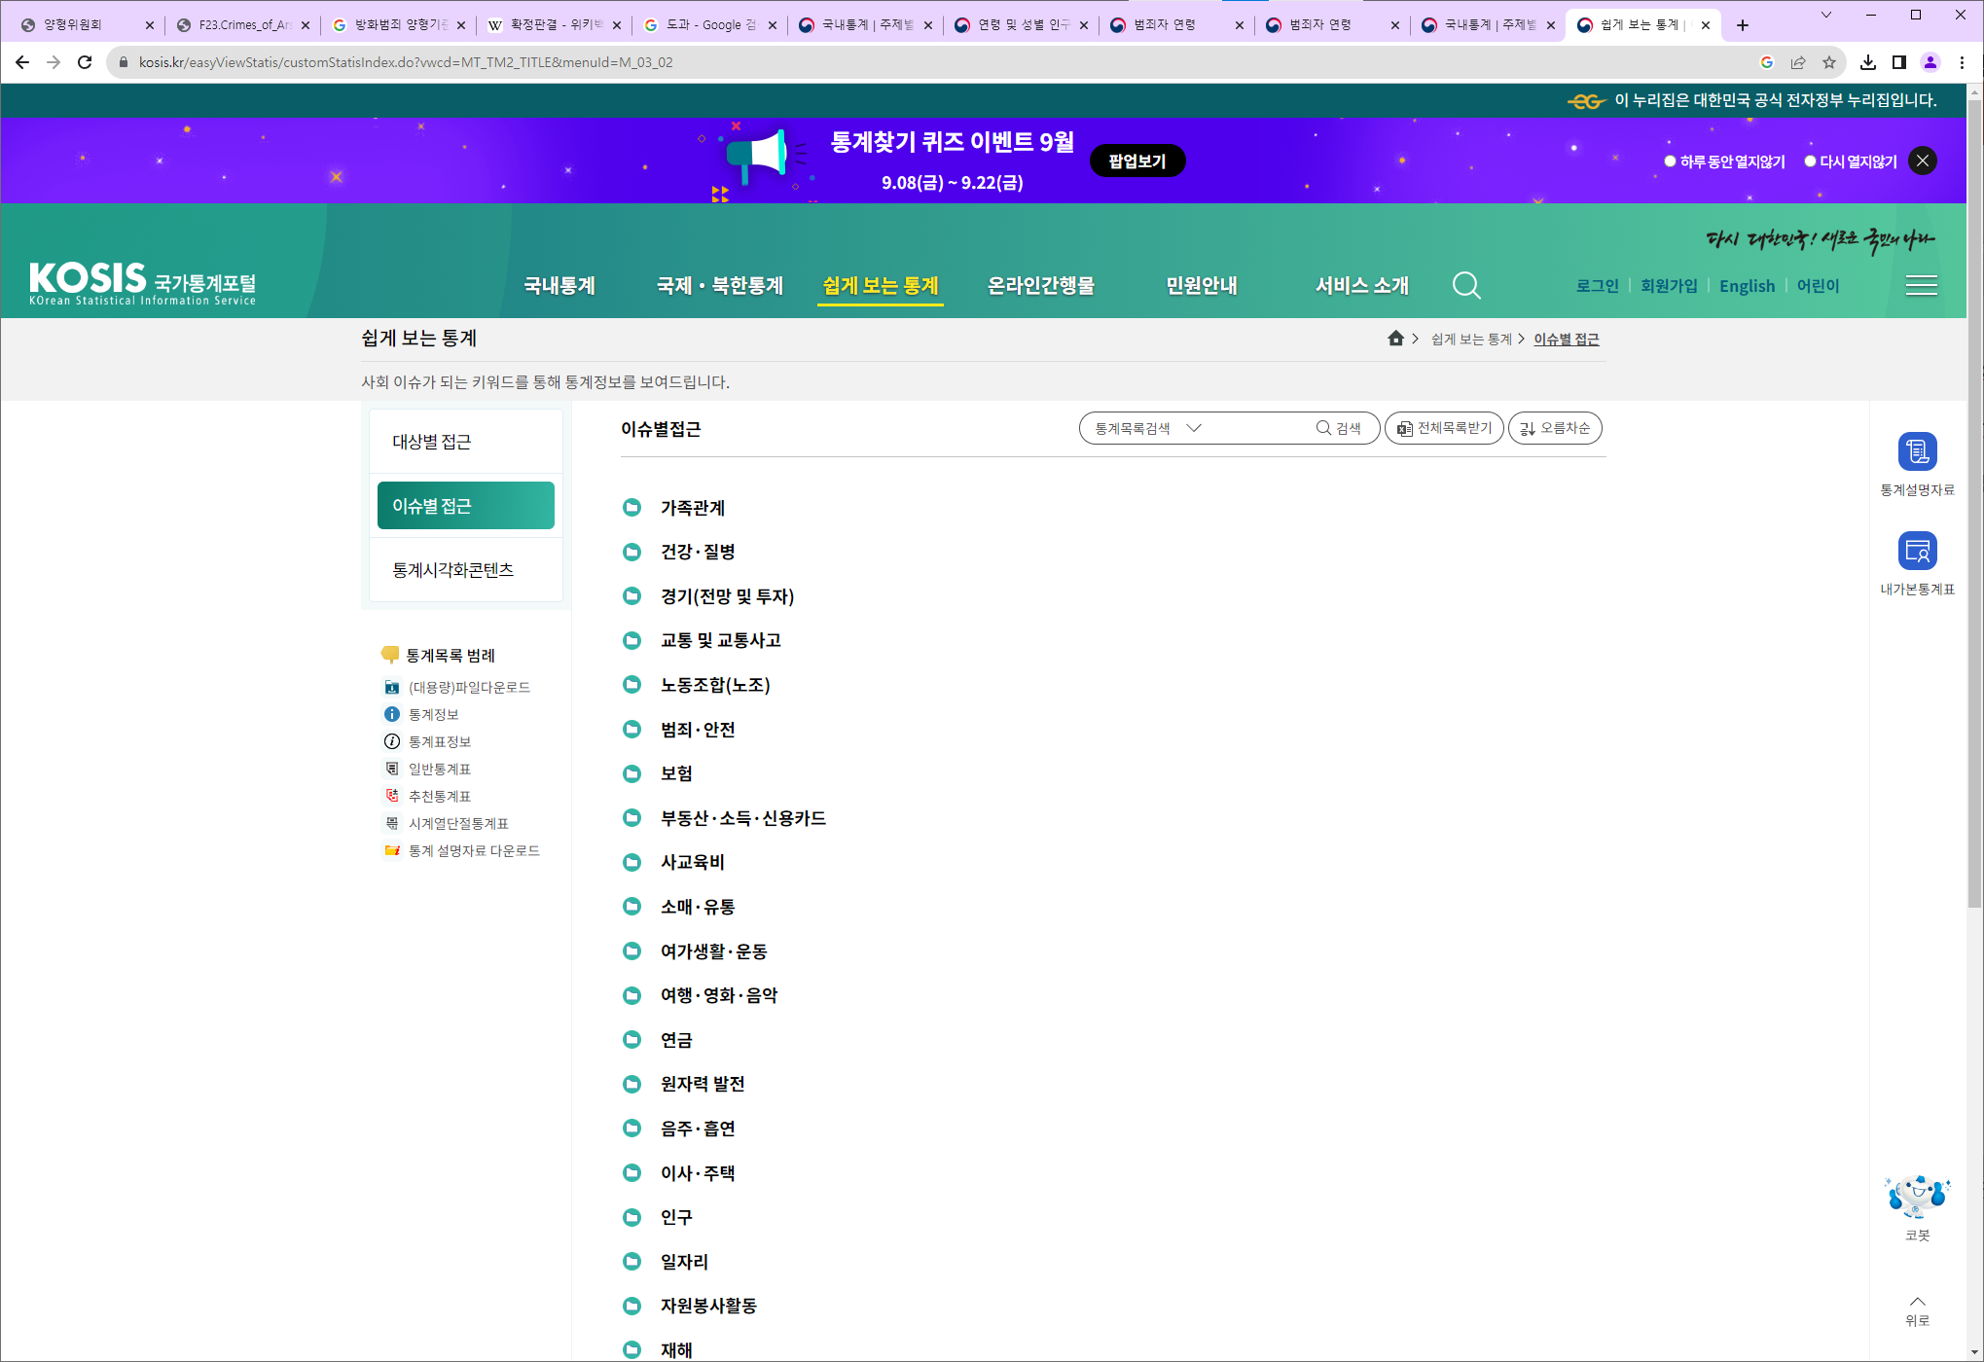
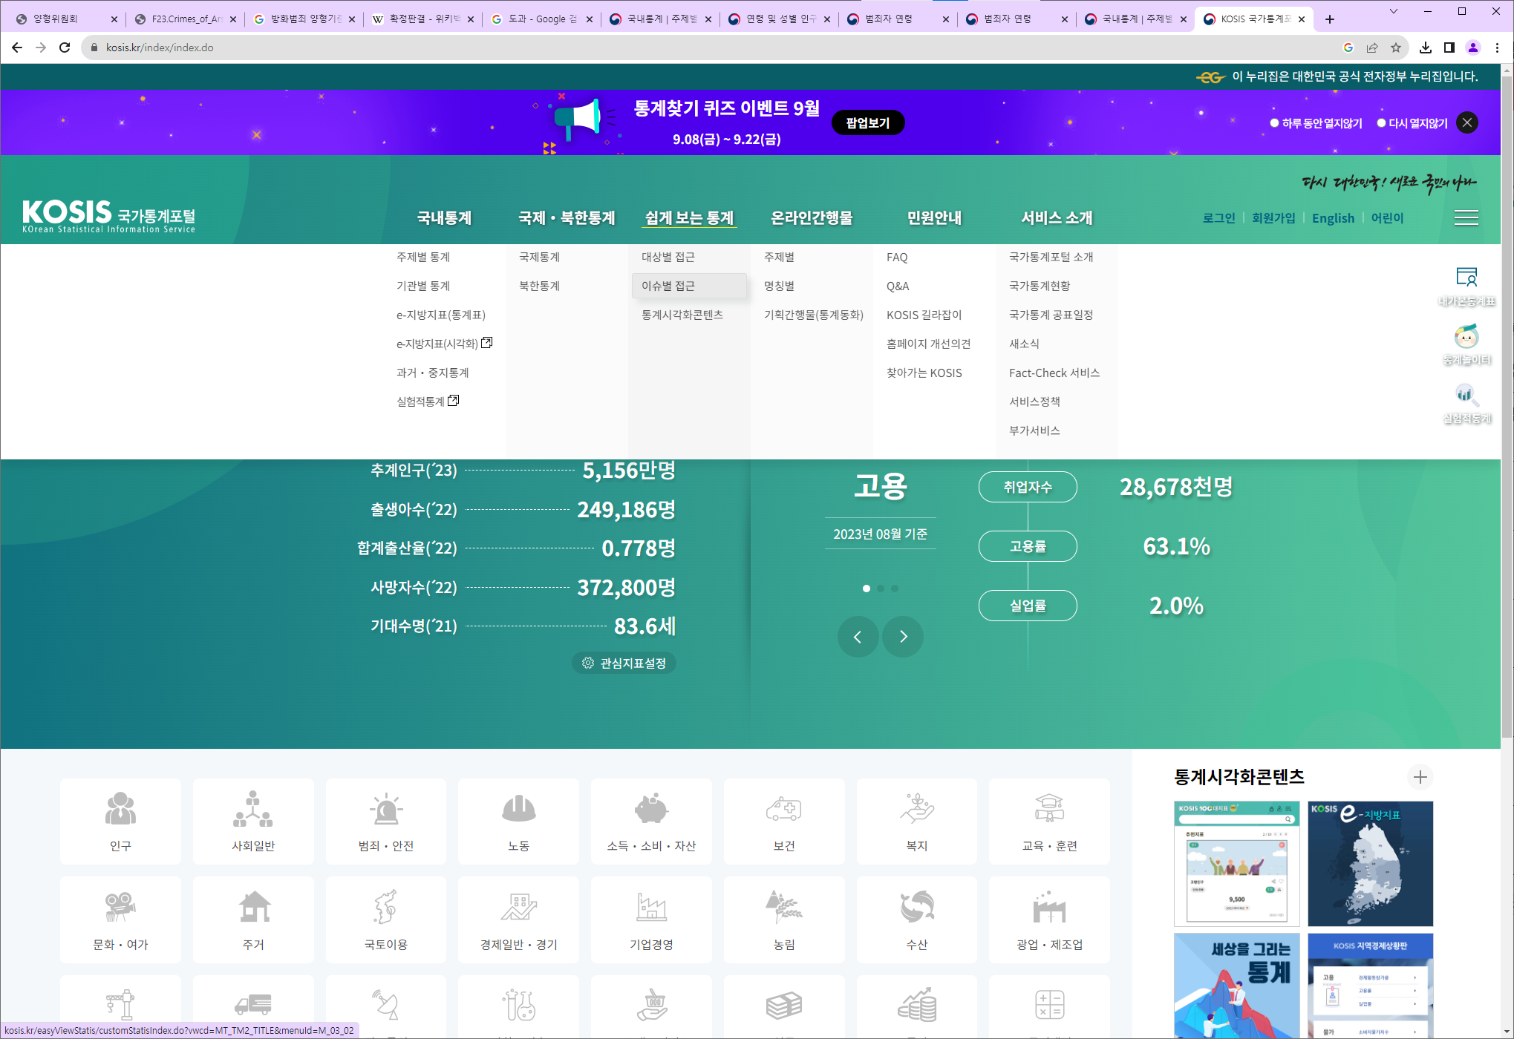
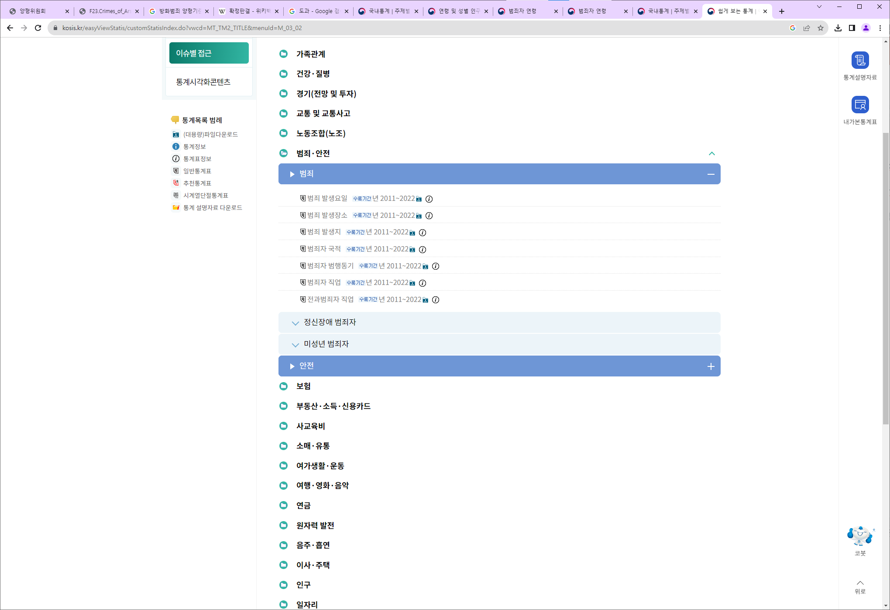

05 범행동기 데이터 수집
이슈별 접근 클릭
범죄·안전 클릭
범죄 클릭
범행동기 클릭
정신장애범죄자, 미성년범죄자 클릭
각각의 범행동기 클릭
4
5
클릭
클릭
6
클릭
9
7
클릭
9
클릭
클릭
8
클릭

Slide 26



05 범행동기 데이터 수집
12
클릭
10
클릭
11
클릭
10. 시점 클릭
11. 2018년도 까지 체크
*2017년까지 ‘14세 미만’ 을 포함하여 분석함.
12. 적용 클릭

Slide 27



05 범행동기 데이터 수집
14
13
클릭
15
클릭
16
클릭
15. csv선택
16. 다운로드 클릭
*인코딩 변경이 필요한 경우, 클릭하여 원하는 인코딩 형식 체크
*
13. 데이터 확인
14. 다운로드 클릭
클릭

Slide 28

06 인구 및 범죄자 인구 데이터 수집
2
클릭
1
3
클릭
클릭
4
클릭
5
6
클릭
클릭
7
클릭
국내통계 클릭
인구총조사 클릭
인구부문 클릭
총조사인구(2015년 이후) 클릭
전수부문 클릭
전수기본표 클릭
연령 및 성별 인구 클릭

Slide 29


06 인구 및 범죄자 인구 데이터 수집
8. 조회설정 클릭
9. 총인구(명)제외하고 나머지를 클릭하여 체크해제
10. 연령별 클릭
8
클릭
9
클릭
10
클릭

Slide 30



06 인구 및 범죄자 인구 데이터 수집
11. 전체 해제 클릭
12. 펼치기 클릭
13. 14세 만 클릭
14. 15~19세 부터 70~74세의 하위항목들만 전체 클릭
15. 75~79 세 부터 95~99세 항목들만 클릭
16. 100세 이상 클릭
17. 시점 클릭
11
클릭
12
클릭
15
클릭
13
클릭
14
16
클릭
클릭
17
클릭

Slide 31



06 인구 및 범죄자 인구 데이터 수집
21
18. 시작지점(앞쪽 2022) 클릭
19. 2015 클릭
20. 2015 ~ 2022 설정 확인
21. 조회 및 다운로드 방법 참고
* 시점 설정 방법
클릭
18
20
클릭
19
클릭

Slide 32

07 절도수법 데이터 수집
국내통계 클릭
경찰청범죄통계 클릭
2011년 이후 클릭
범죄발생 상황 관련 특성 클릭
범행수법 및 도구 클릭
절도수법 클릭
2
클릭
3
클릭
4
클릭
5
클릭
6
클릭

Slide 33




07 절도수법 데이터 수집
11
클릭
9
7
클릭
10
8
클릭
7. 조회설정 클릭
8. 시점 클릭
9, 10. 시점 설정 방법 참고
11. 조회 및 다운로드 방법 참고

Slide 34

08 범죄발생시간 및 장소 데이터 수집
국내통계 클릭
범죄분석통계 클릭
범행특성 클릭
범죄발생시간 및 장소 클릭
범죄발생 시간 클릭
범죄발생 장소 클릭
7. 시점 설정 방법 참고
*이 경우 2017년 부터 2021년
8. 조회 및 다운로드 방법 참고
2
클릭
3
클릭
4
클릭
5
클릭
6
클릭

Slide 35

08 범죄 단서, 인지 및 검거 데이터 수집
국내통계 클릭
경찰청범죄통계 클릭
2011년 이후 클릭
범죄발생·검거 및 수사결과 현황 클릭
범죄의 수사단서 클릭
범죄의 검거단서 클릭
범죄 발생부터 인지까지의 기간 클릭
범죄 발생부터 검거까지의 기간 클릭
9. 조회 및 다운로드 방법 참고
* 각 연도별로 csv파일을 다운로드
2
클릭
3
클릭
4
클릭
5
클릭
6
클릭
7
클릭
8
클릭

Slide 36

09 강도 수법, 공범 수와 범행도구 데이터 수집
국내통계 클릭
경찰청범죄통계 클릭
2011년 이후 클릭
범죄발생 상황 관련 특성 클릭
범행수법 및 도구 클릭
강도수법 클릭
범죄의 공범 수와 범행도구 클릭
8. 시점 설정 방법 참고
*이 경우 2017년 부터 2021년
9. 조회 및 다운로드 방법 참고
2
클릭
3
클릭
4
클릭
5
클릭
6
클릭
7
클릭

Slide 37




10 Jupyter Notebook 실행 – 사전작업 및 실행
파일 탐색기 실행하여, 원하는 아이피 주소 입력 후, 확인 버튼 클릭
share_data 더블 클릭
Python_Project02 더블 클릭
1
2
3
더블 클릭
더블 클릭

Slide 38






10 Jupyter Notebook 실행 – 사전작업 및 실행
4. Team01 더블 클릭
5. code 더블 클릭
6. 전체선택 후, 복사*
4
더블 클릭
6
5
더블 클릭
* 복사하는 방법은 슬라이드 22 페이지 복사 참고

Slide 39
10 Jupyter Notebook 실행 – 사전작업 및 실행
7. 6번에서 복사한 파일을 python_workspace 폴더에 붙여넣기*
8. 주소창의 Python_Project02 클릭
7
8
클릭
* 붙여넣는 방법은 슬라이드 23 페이지 붙여넣기 참고
* Jupyter Notebook 실행 방법은 슬라이드 22 페이지 1-3번 참고

Slide 40

10 Jupyter Notebook 실행 – 사전작업 및 실행
9. Team01 더블 클릭
10. env 더블 클릭
11. csv, original 클릭 후, 복사*
9
더블 클릭
11
클릭
10
더블 클릭
* 복사하는 방법은 슬라이드 22 페이지 복사 참고

Slide 41

10 Jupyter Notebook 실행 – 사전작업 및 실행
12. 11번에서 복사한 파일을 python_workspace 폴더에 붙여넣기*
13. Jupyter Notebook 실행*
12
13
* 붙여넣는 방법은 슬라이드 23 페이지 붙여넣기 참고
* Jupyter Notebook 실행 방법은 슬라이드 22 페이지 1-3번 참고

Slide 42




10 Jupyter Notebook 실행 – 사전작업 및 실행
14. Jupyter Notebook 실행 후, 열리는 브라우저에서 Python_workspace 클릭
15. 실행할 ipynb파일 클릭
15
14
클릭
클릭

Slide 43
11 디렉토리 구조 및 설명
2-1
: 생략을 의미
: 디렉토리가 생성된 상태
1
2
python_workscpace
csv
crime_motive
2-2
crimetool_and_
robbery
2-3
population
2-4
recognition
Project 디렉토리
실행파일이 들어있는 디렉토리
정제한 CSV파일이 들어있는 디렉토리
범죄자 유형별(일반,미성년자,정신장애)들의 강력,사기,마약범행동기의 대한 CSV파일이 들어있는 디렉토리
강도범죄의 강도수법과 범죄들에 사용된 범행도구에 대한 CSV파일이 들어있는 디렉토리
14세 부터 인구와 범죄자의 연도별 인구에 대한 CSV파일이 들어있는 디렉토리
범죄 발생부터 검거와 인지까지의 기간과 검거와 수사단서에 대한 CSV파일이 들어있는 디렉토리
1
2
2-1
2-2
2-3
2-4

Slide 44
11 디렉토리 구조 및 설명
: 생략을 의미
: 디렉토리가 생성된 상태
2-5
theft
2-6
time_and_place
3
3-1
original
crime_motive
3-2
crimetool_and_
robbery
Project 디렉토리
절도수법별 발생과 검거 횟수에 대한 CSV파일이 있는 디렉토리
범죄발생에 대한 시간과 장소에 대한 CSV파일이 있는 디렉토리
정제전 원본 CSV파일이 저장된 디렉토리
범죄자 유형별(일반,미성년자,정신장애)들의 강력,사기,마약범행동기의 대한 원본 CSV파일이 들어있는 디렉토리
강도범죄의 강도수법과 범죄들에 사용된 범행도구에 대한 원본 CSV파일이 들어있는 디렉토리
2-5
2-6
3
3-1
3-2

Slide 45
11 디렉토리 구조 및 설명
: 생략을 의미
: 디렉토리가 생성된 상태
3-3
population
3-4
recognition
3-5
theft
3-6
time_and_place
Project 디렉토리
14세 부터 인구와 범죄자의 연도별 인구에 대한 원본 CSV파일이 들어있는 디렉토리
범죄 발생부터 검거와 인지까지의 기간과 검거와 수사단서에 대한 원본 CSV파일이 들어있는 디렉토리
절도수법별 발생과 검거 횟수에 대한 원본 CSV파일이 있는 디렉토리
범죄발생에 대한 시간과 장소에 대한 원본 CSV파일이 있는 디렉토리
3-3
3-4
3-5
3-6

Slide 46
12 파일 설명
1.1
crime_motive:
범죄자별 범행동기에 대한 시각화 프로그렘의 함수와 코드가 있는 파일
2.9
기능 수행*
1.2
crime_population :
14세이상 인구와 연도별 범죄자들의 나이 범행동기에 대한 시각화 프로그렘의 함수와 코드가 있는 파일
기능 수행*
1.3
crime_recognition_arrest :
범죄 발생부터 검거와 인지까지의 기간과 검거와 수사단서에 대한 시각화 프로그램의 함수와 코드가 있는 파일
기능 수행*
* 기능 수행:
해당 데이터를 사용하여 그래프로 시각화하여 그래프를 출력 할수 있다

Slide 47
12 파일 설명
1.4
crime_time_and_place :
범죄 발생시간과 장소에 대한 시각화 프로그램의 함수와 코드가 있는 파일
2.9
기능 수행*
1.5
theft_visualization :
절도수법별 검거 및 발생건수에 대한 시각화 프로그램의 함수와 코드가 있는 파일
기능 수행*
1.6
crimetool_and_robbery_and_theft :
범행도구와 강도 그리고 절도수법별 발생횟수에 대한 시각화 프로그램의 함수와 코드가 있는 파일
기능 수행*
* 기능 수행:
해당 데이터를 사용하여 그래프로 시각화하여 그래프를 출력 할수 있다

Slide 48


10 Q&A
?
!

Slide 49

Thank you

